Slide 1
Khởi động:
hiểu Ý ĐỒNG ĐỘI
1
2
3
4

Slide 2
KHÔNG KHÍ

Slide 3
GIÓ

Slide 4
ÔXY

Slide 5
Ô ZÔN

Slide 6
Bài 15
Lớp vỏ khí của trái đất
Khí áp và gió trên trái đất

Slide 7
Thảo luận theo cặp:
Học sinh quan sát SGK và dựa vào kiến thức của bản thân hoàn thành PHT sau
PHIẾU HỌC TẬP SỐ 1
Dựa vào hiểu biết của em và kiến thức SGK hoàn thành bài tập sau:
Không khí gồm những thành phần nào?
…………………………………………………………………………………………………………………………………………………………………………………………………………
2. Mỗi thành phần chiếm tỉ lệ bao nhiêu?
…………………………………………………………………………………………………………………………………………………………………………………………………………
3. Vai trò của ôxy, hơi nước và khí CO2 đối với tự nhiên vào đời sống?
……..………………………………………………………………………………………………………………………………………………………………………………………………….………………………..………………………………………………………………………………

Slide 9
2. CÁC TÂNG KHÍ QUYỂN
Quan sát hình ảnh,kết hợp thông tin sgk hoàng thành phiếu học tập sau?

Slide 10
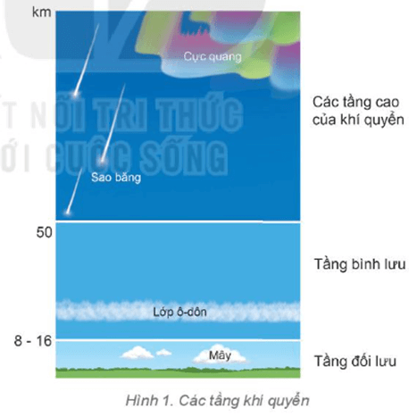
 | Đối lưu | Bình lưu | Các tầng cao
Vị trí
Đặc điểm

Slide 11
2. CÁC TÂNG KHÍ QUYỂN
Đọc thông tin trong mục 2 và quan sát hình 1, 2, em hãy hoàn thành bảng sau đây
 | Đối lưu | Bình lưu | Các tầng cao
Vị trí
Đặc điểm
-Nằm dưới cùng
- dày: 8-16 km
Nằm trên tầng đối lưu
16-50km
> 50 km
- Tập trung 90% KHÔNG KHÍ, KHÔNG KHÍ luôn chuyển động theo chiều thẳng đứng.
- Là nơi sinh ra các hiện tượng khí tượng :mây, mưa, sấm chớp…
- Càng lên cao nhiệt độ không khí càng giảm
-Không khí chuyển dộng theo chiều ngang.
- Có lớp ô dôn có tác dụng hấp thụ, ngăn các tia bức xạ có hại của MT đối với sinh vật và con người
- Không khí rất loãng

Slide 12
Đọc thông tin trong mục 3 và quan sát hình 3, em hãy hoàn thành bảng sau đây
Khối khí | Nơi hình thành | Đặc điểm chính
Khối khí nóng
Khối khí lạnh
Khối khí lục địa
Khối khí đại dương

Slide 13
Khối khí | Nơi hình thành | Đặc điểm chính
Khối khí nóng
Khối khí lạnh
Khối khí lục địa
Khối khí đại dương
Nhiệt độ tương đối cao
Các vùng vĩ độ thấp
các vùng vĩ độ cao
Nhiệt độ tương đối thấp
Tính chất tương đối khô
các vùng đất liền
các vùng đại dương và biển
Độ ẩm lớn

Slide 14
AI NHANH HƠN

Slide 15
Khí Nitơ 78%
Chất khí chiếm tỉ lệ lớn nhất trong thành phần của không khí là gì?

Slide 16
8-16km
Tầng đối lưu vị trí nằm ở đâu?

Slide 17
21 %
Khí ôxy chiếm bao nhiêu % trong không khí

Slide 18
Khối khí nóng
Khối khí lạnh
Khối khí lục địa
Khối khí đại dương
Liệt kê các khối khí

Slide 19
Tầng bình lưu
Lớp Ô dôn nằm ở tầng nào?

Slide 20
Từ nơi áp cao về nơi áp thấp
Gió là sự chuyển động của không khí từ đâu đến đâu?

